Slide 1
CL9 : Spectroscopies
Notions et contenus | Compétences exigibles
Analyse structurale : UV-Visible, IR et RMN | Exploiter des spectres UV-Visible pour caractériser une espèce chimique et choisir une longueur d'onde d'analyse quantitative. Identifier des groupes fonctionnels par analyse d'un spectre IR. Relier un spectre de RMN à une molécule donnée.

Slide 2
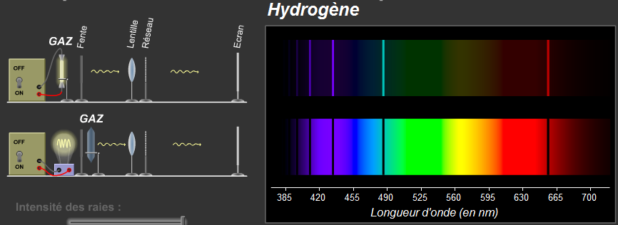
1) Généralités a) Absorption par les gaz
Spectre d’émission
Spectre d’absorption
Plan de cours :
1) Généralités
a) Absorption par les gaz
Absorption par les phases
condensées
Appareillage
Allure des spectres
UV-Visible
a) Molécules organiques
Complexes
Absorptiométrie
3) Infrarouge
a) Principe
Allure des spectres IR
Analyser un spectre IR
4) RMN
a) Principe
Allure des spectres RMN
Un spectre constitue la carte d’identité d’une espèce chimique

Slide 3
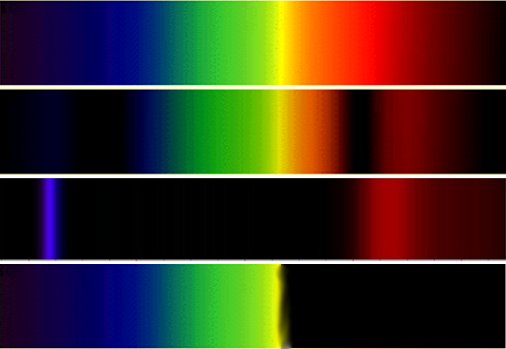
1) Généralités b) Absorption par les phases condensées
Spectres de bandes d’absorption
Plan de cours :
1) Généralités
a) Absorption par les gaz
Absorption par les phases
condensées
Appareillage
Allure des spectres
UV-Visible
a) Molécules organiques
Complexes
Absorptiométrie
3) Infrarouge
a) Principe
Allure des spectres IR
Analyser un spectre IR
4) RMN
a) Principe
Allure des spectres RMN
Parmi les 4 spectres ci-dessus repérer :
le spectre du permanganate de potassium, le spectre de la chlorophylle,
le spectre du sulfate de cuivre et le spectre de la lumière blanche.

Slide 4
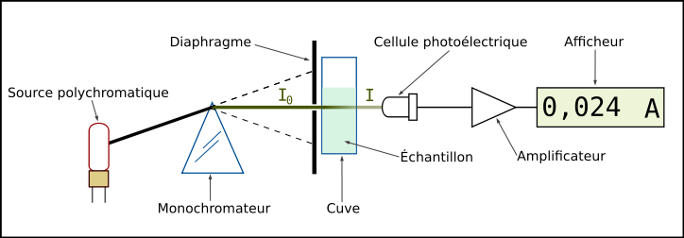
1) Généralités c) Appareillage (UV et IR)
Schéma de principe d’un spectrophotomètre
Plan de cours :
1) Généralités
a) Absorption par les gaz
Absorption par les phases
condensées
Appareillage
Allure des spectres
UV-Visible
a) Molécules organiques
Complexes
Absorptiométrie
3) Infrarouge
a) Principe
Allure des spectres IR
Analyser un spectre IR
4) RMN
a) Principe
Allure des spectres RMN
Monochromateur + diaphragme
Echantillon
Référence
Transmittance et absorbance

Slide 5
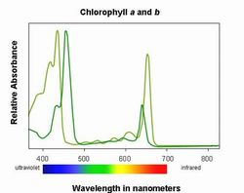
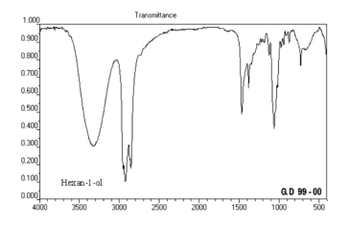
1) Généralités d) Allure des spectres
Plan de cours :
1) Généralités
a) Absorption par les gaz
Absorption par les phases
condensées
Appareillage
Allure des spectres
UV-Visible
a) Molécules organiques
Complexes
Absorptiométrie
3) Infrarouge
a) Principe
Allure des spectres IR
Analyser un spectre IR
4) RMN
a) Principe
Allure des spectres RMN
Superposition des spectres d’absorbance
en lumière visible des chlorophylles a et b
Spectre IR en transmittance du butanol

Slide 6
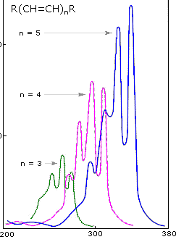
2) Spectrophotométrie UV-Visible a) Absorption par les molécules organiques
Plan de cours :
1) Généralités
a) Absorption par les gaz
Absorption par les phases
condensées
Appareillage
Allure des spectres
UV-Visible
a) Molécules organiques
Complexes
Absorptiométrie
3) Infrarouge
a) Principe
Allure des spectres IR
Analyser un spectre IR
4) RMN
a) Principe
Allure des spectres RMN
Ecrire les formules topologiques des molécules R(CH=CH)_{n}R pour des nombres de motifs n égaux à 3, 4 ou 5.
Que constate-t-on ?
Notion de conjugaison

Slide 7
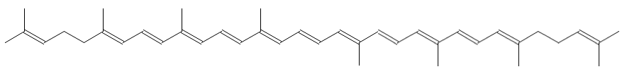
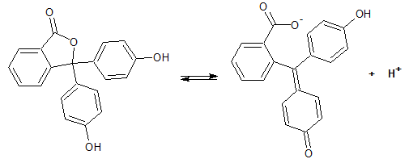
2) Spectrophotométrie UV-Visible a) Absorption par les molécules organiques
Absorption dans le visible par les molécules organiques.
Plan de cours :
1) Généralités
a) Absorption par les gaz
Absorption par les phases
condensées
Appareillage
Allure des spectres
UV-Visible
a) Molécules organiques
Complexes
Absorptiométrie
3) Infrarouge
a) Principe
Allure des spectres IR
Analyser un spectre IR
4) RMN
a) Principe
Allure des spectres RMN
La molécule de lycopène (E160d)
Couple acide-base de la phenolphtaléine
Repérer le système conjugué dans le lycopène et dans chacune des deux formes de la phénolphtaléine.
Seule l’une des formes est colorée, laquelle ?

Slide 8
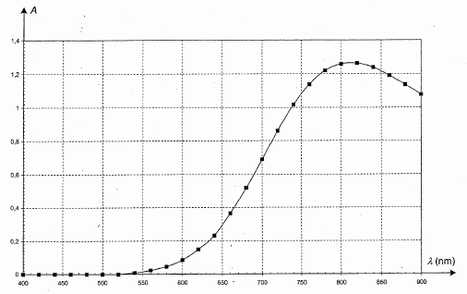
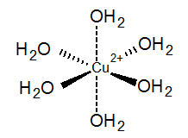
2) Spectrophotométrie UV-Visible b) Absorption par les complexes de métaux de transition
Définition
Spectre UV-Visible du sulfate de cuivre
Plan de cours :
1) Généralités
a) Absorption par les gaz
Absorption par les phases
condensées
Appareillage
Allure des spectres
UV-Visible
a) Molécules organiques
Complexes
Absorptiométrie
3) Infrarouge
a) Principe
Allure des spectres IR
Analyser un spectre IR
4) RMN
a) Principe
Allure des spectres RMN

Slide 9
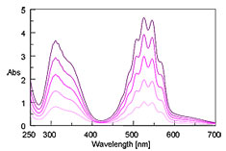
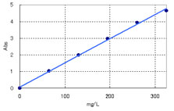
2) Spectrophotométrie UV-Visible c) Absorptiométrie
Principe
Choix d’une longueur d’onde de travail
Spectre du permanganate de potassium à différentes concentrations
Plan de cours :
1) Généralités
a) Absorption par les gaz
Absorption par les phases
condensées
Appareillage
Allure des spectres
UV-Visible
a) Molécules organiques
Complexes
Absorptiométrie
3) Infrarouge
a) Principe
Allure des spectres IR
Analyser un spectre IR
4) RMN
a) Principe
Allure des spectres RMN
Quelle est la concentration d’une solution de permanganate de potassium dont l’absorbance à 525 nm est de 1,50.

Slide 10
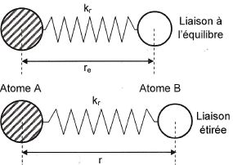
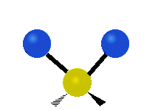




3) Spectroscopie IR a) Principe
Origine de l’absorption dans l’IR
Plan de cours :
1) Généralités
a) Absorption par les gaz
Absorption par les phases
condensées
Appareillage
Allure des spectres
UV-Visible
a) Molécules organiques
Complexes
Absorptiométrie
3) Infrarouge
a) Principe
Allure des spectres IR
Analyser un spectre IR
4) RMN
a) Principe
Allure des spectres RMN
Nature des vibrations (voir page wikipédia pour les animations)
Vibration symétrique | Vibration antisymétrique | Cisaillement | Bascule | Agitation | Torsion

Slide 11
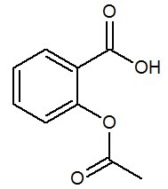
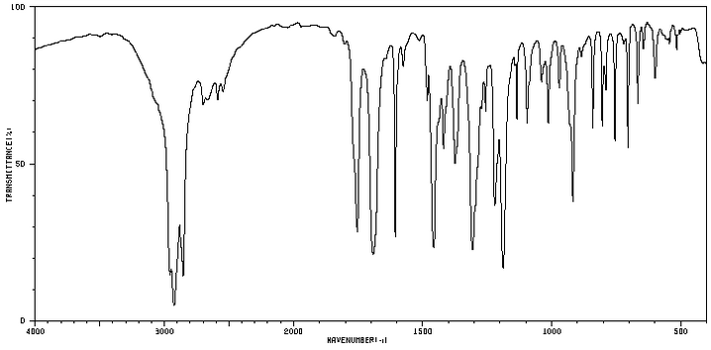
3) Spectroscopie IR b) Allure des spectres IR
Spectre IR de l’aspirine
Plan de cours :
1) Généralités
a) Absorption par les gaz
Absorption par les phases
condensées
Appareillage
Allure des spectres
UV-Visible
a) Molécules organiques
Complexes
Absorptiométrie
3) Infrarouge
a) Principe
Allure des spectres IR
Analyser un spectre IR
4) RMN
a) Principe
Allure des spectres RMN
Zone de l’empreinte digitale
(pas interprétable)
Liaisons C-H
Liaisons O-H
N-H
Liaisons C=O

Slide 12
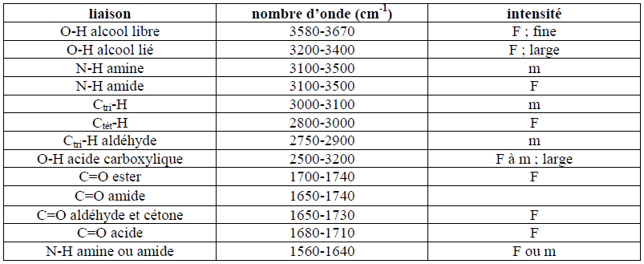
3) Spectroscopie IR c) Analyser un spectre IR
Tables de données
Plan de cours :
1) Généralités
a) Absorption par les gaz
Absorption par les phases
condensées
Appareillage
Allure des spectres
UV-Visible
a) Molécules organiques
Complexes
Absorptiométrie
3) Infrarouge
a) Principe
Allure des spectres IR
Analyser un spectre IR
4) RMN
a) Principe
Allure des spectres RMN
Disponible sur l’appli « boite à outils chimie »

Slide 13
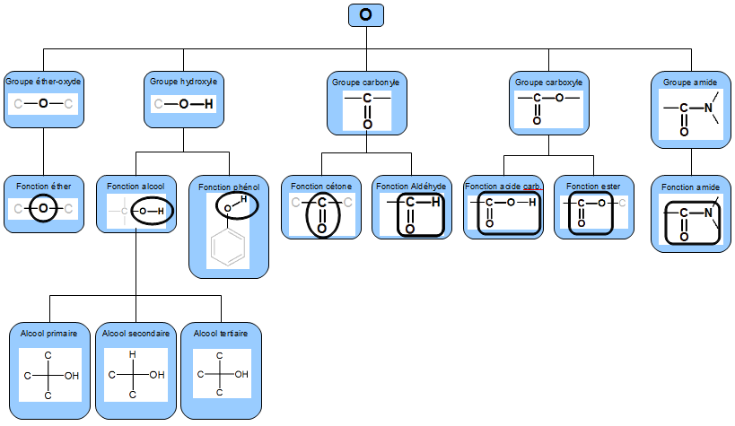
3) Spectroscopie IR c) Analyser un spectre IR
Rappel des principales fonctions oxygénées :
Plan de cours :
1) Généralités
a) Absorption par les gaz
Absorption par les phases
condensées
Appareillage
Allure des spectres
UV-Visible
a) Molécules organiques
Complexes
Absorptiométrie
3) Infrarouge
a) Principe
Allure des spectres IR
Analyser un spectre IR
4) RMN
a) Principe
Allure des spectres RMN
H
H

Slide 14
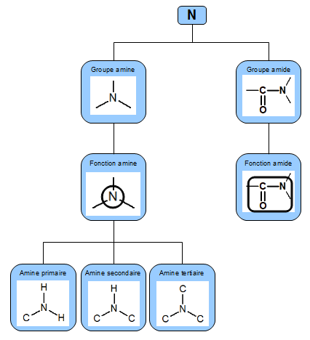
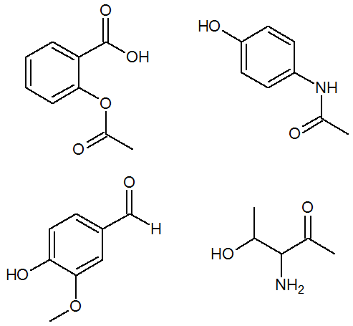
3) Spectroscopie IR c) Analyser un spectre IR
Rappel des principales fonctions azotées :
Plan de cours :
1) Généralités
a) Absorption par les gaz
Absorption par les phases
condensées
Appareillage
Allure des spectres
UV-Visible
a) Molécules organiques
Complexes
Absorptiométrie
3) Infrarouge
a) Principe
Allure des spectres IR
Analyser un spectre IR
4) RMN
a) Principe
Allure des spectres RMN
Repérer les groupes fonctionnels dans les molécules ci-dessus.

Slide 15

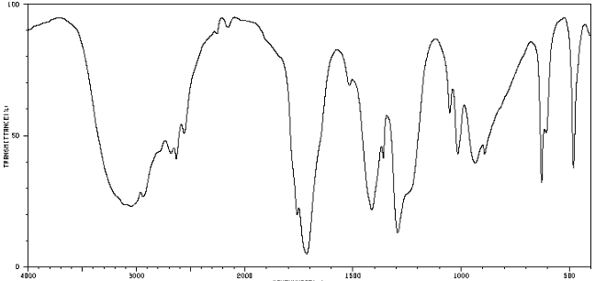
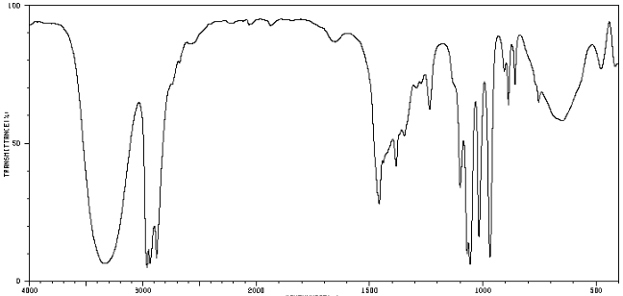
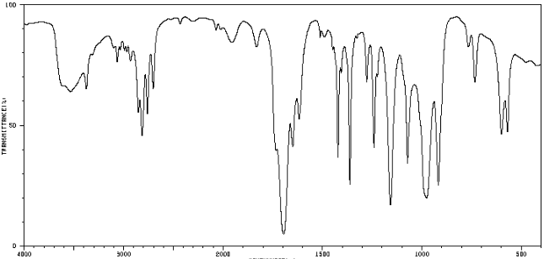
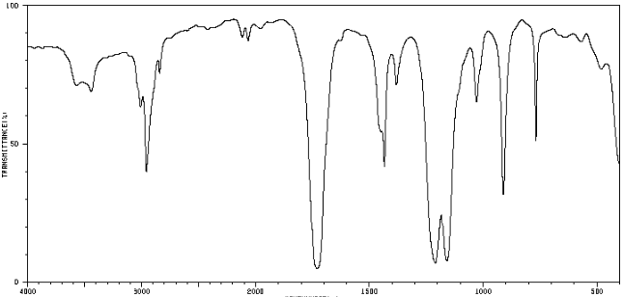
3) Spectroscopie IR c) Analyser un spectre IR
Attribuer à chacune des molécules ci-contre son spectre IR :
Plan de cours :
1) Généralités
a) Absorption par les gaz
Absorption par les phases
condensées
Appareillage
Allure des spectres
UV-Visible
a) Molécules organiques
Complexes
Absorptiométrie
3) Infrarouge
a) Principe
Allure des spectres IR
Analyser un spectre IR
4) RMN
a) Principe
Allure des spectres RMN

Slide 16
3) Spectroscopie IR c) Analyser un spectre IR
Calcul du nombre d’insaturations
Calculer le nombre d’insaturations correspondant aux formules brutes suivantes
C₃H₆O₂ - C₃H₃Cl - C₈H₉NO₂ - C₂H₅NO₂
Proposer des formules brutes en tenant compte des fonctions présentes.
Plan de cours :
1) Généralités
a) Absorption par les gaz
Absorption par les phases
condensées
Appareillage
Allure des spectres
UV-Visible
a) Molécules organiques
Complexes
Absorptiométrie
3) Infrarouge
a) Principe
Allure des spectres IR
Analyser un spectre IR
4) RMN
a) Principe
Allure des spectres RMN
C₃H₆O₂
_{Fonction ester}
_{(2 solutions)}
C₈H₉NO₂
_{Fonction amide}
_{Fonction phénol}
C₃H₃Cl
_{Fonction alcyne}
_{(2 solutions)}
C₂H₅NO₂
_{Fonction acide}
_{Fonction amine primaire}

Slide 17
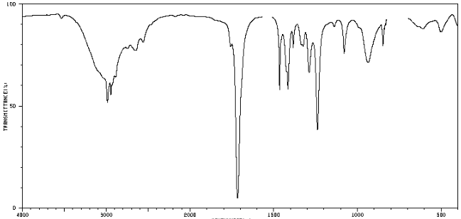
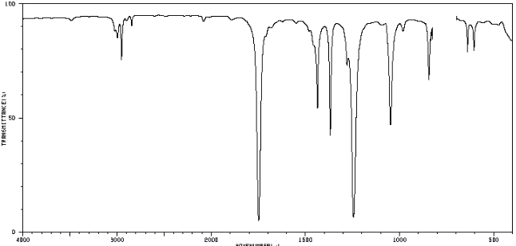
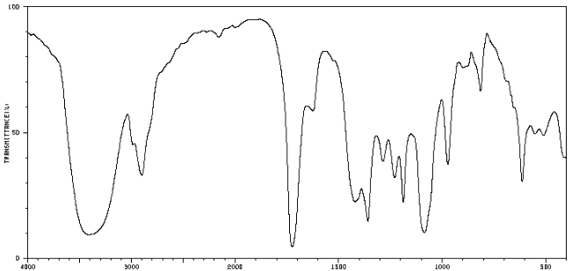
3) Spectroscopie IR c) Analyser un spectre IR
Plan de cours :
1) Généralités
a) Absorption par les gaz
Absorption par les phases
condensées
Appareillage
Allure des spectres
UV-Visible
a) Molécules organiques
Complexes
Absorptiométrie
3) Infrarouge
a) Principe
Allure des spectres IR
Analyser un spectre IR
4) RMN
a) Principe
Allure des spectres RMN
Les 3 spectres ci-dessous correspondent à des composés de formule brute C₃H₆O
Proposer une (ou deux) structure(s) pour chacun des spectres ci-dessous

Slide 18
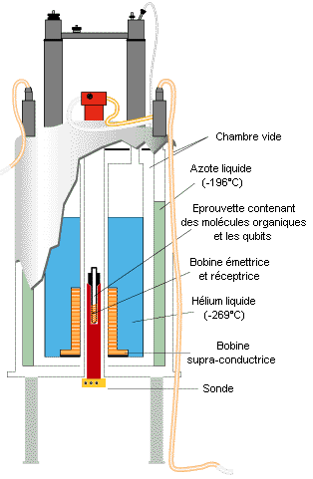


4) RMN a) Principe
Noyaux étudiés
Principe physique
Nature et traitement du signal
Plan de cours :
1) Généralités
a) Absorption par les gaz
Absorption par les phases
condensées
Appareillage
Allure des spectres
UV-Visible
a) Molécules organiques
Complexes
Absorptiométrie
3) Infrarouge
a) Principe
Allure des spectres IR
Analyser un spectre IR
4) RMN
a) Principe
Allure des spectres RMN
Excitation
Signal reçu
Transformée
De Fourier
Spectre RMN

Slide 19
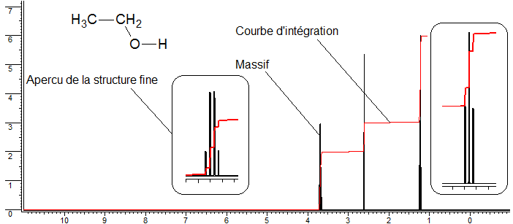
4) RMN b) Allure des spectres RMN
Déplacement chimique (δ)
Massifs
Intégration
Structure hyperfine
Plan de cours :
1) Généralités
a) Absorption par les gaz
Absorption par les phases
condensées
Appareillage
Allure des spectres
UV-Visible
a) Molécules organiques
Complexes
Absorptiométrie
3) Infrarouge
a) Principe
Allure des spectres IR
Analyser un spectre IR
4) RMN
a) Principe
Allure des spectres RMN

Slide 20



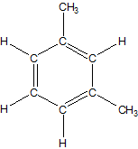
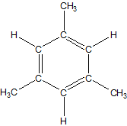
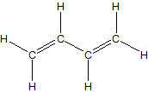
TD de RMN
Notion de protons équivalents
Entourer d’une même couleur les groupes de protons équivalents
Combien de massifs observera-t-on sur chaque spectre ?

Slide 21
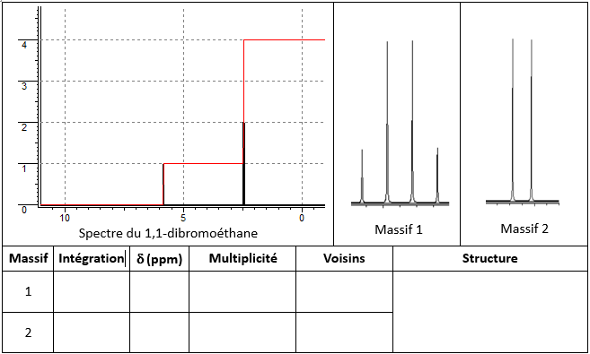
TD de RMN
Etude de la structure hyperfine
Si dans la structure de la molécule, un groupe de protons a N voisins non-équivalents, son massif comportera N+1 pics.

Slide 22
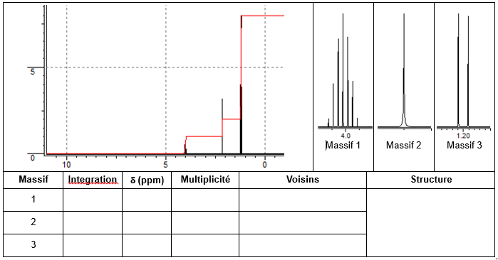
TD de RMN
Etude de la structure hyperfine
Compléter le tableau et proposer une structure pour la molécule de formule brute : C₃H₈O

Slide 23
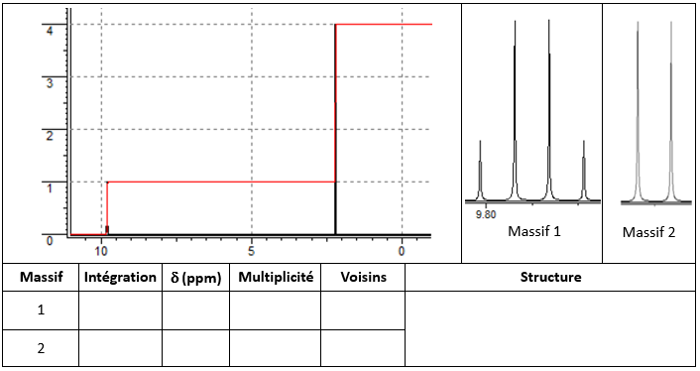
TD de RMN
Etude de la structure hyperfine
Compléter le tableau et proposer une structure pour la molécule de formule brute : C₂H₄O

Slide 24
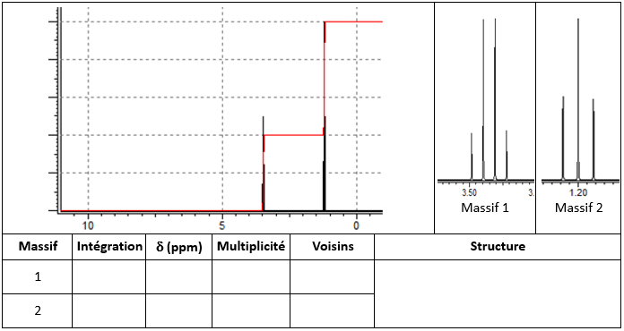
TD de RMN
Etude de la structure hyperfine
Compléter le tableau et proposer une structure pour la molécule de formule brute : C₄H₁₀O

Slide 25
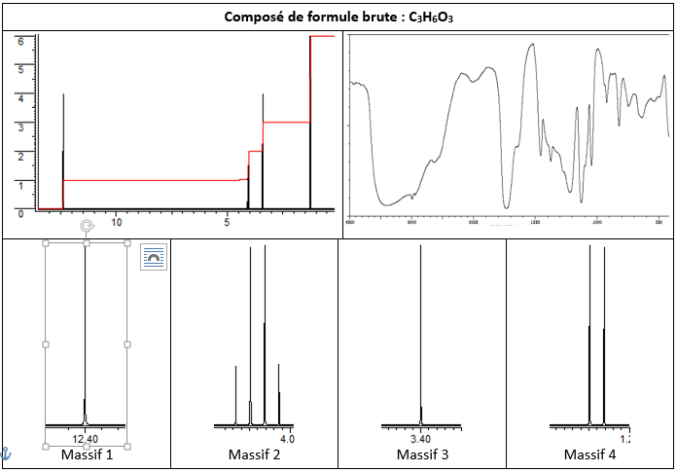
TD de RMN
Déterminer le nombre d’insaturations
Analyser les données spectrales et proposer une structure

